Slide 1
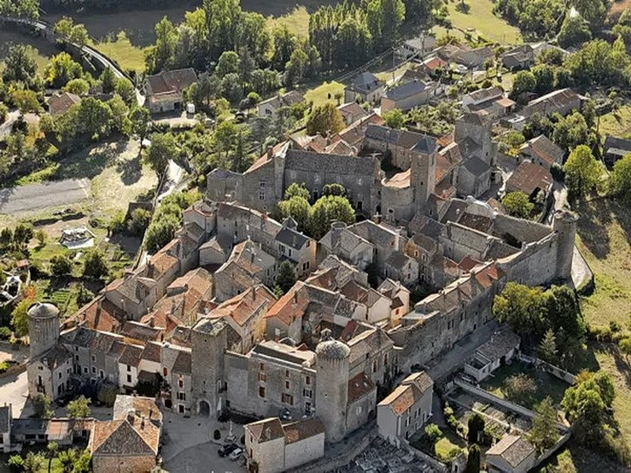
La Cavalerie
les grandes Causses en Aveyron en région Occitanie.
l'histoire de la Cavalerie village Templier et Hospitalier du Larzac. Un saut dans le Moyen-Age pour comprendre l'histoire de ce village fortement marqué par l'agropastoralisme.

Slide 2
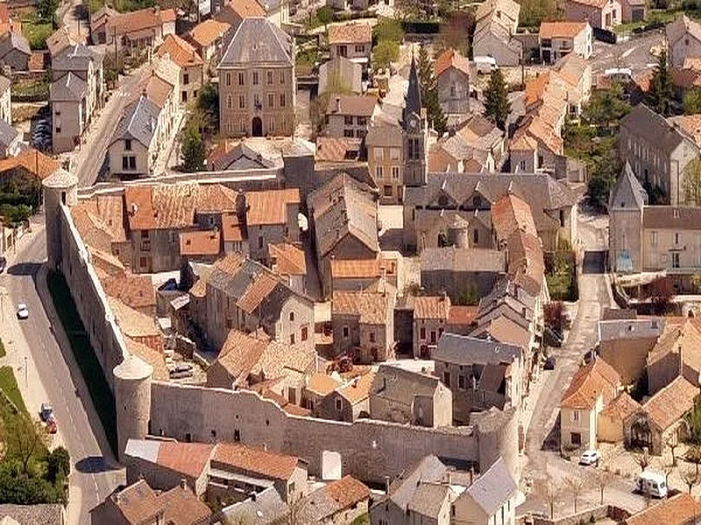
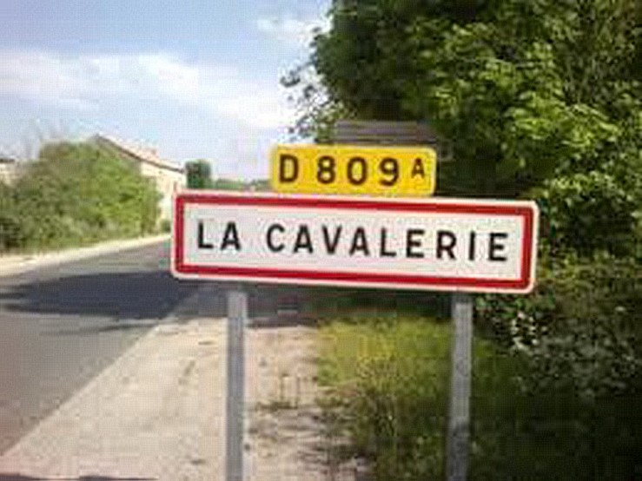


Slide 3
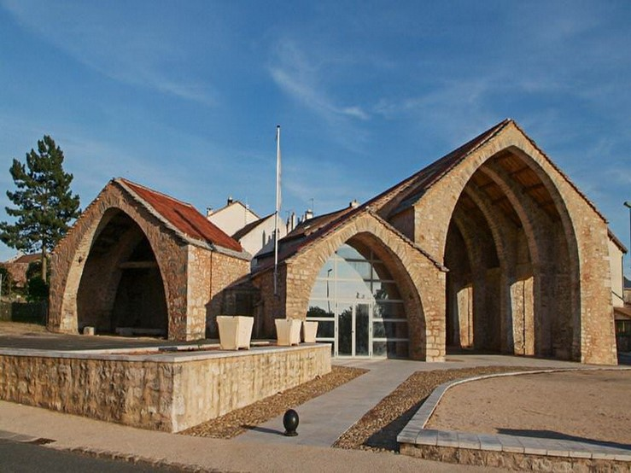

L'ancien relai de poste est aujourd'hui utilisé pour des expositions ou des activités temporaires, en hiver le grand hall sert de patinoire.

Slide 4
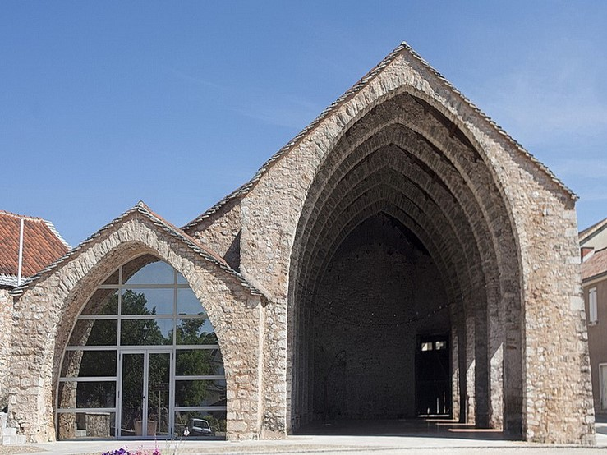
Le relais de poste lorsque les voitures hippomobiles ont traversé le Larzac il a fallut créer des relais qui pouvaient accueillir l'attelage entier et fournir des chevaux frais.

Slide 5
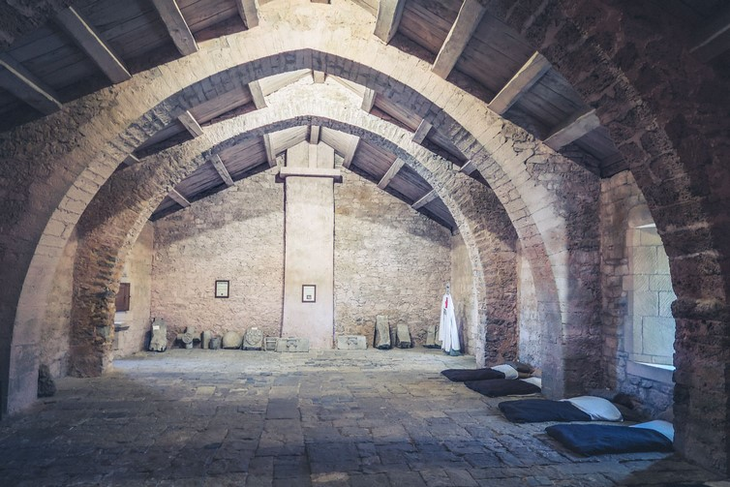
La Cavalerie devint une halte obligatoire pour les voyageurs d'autrefois qui devaient traverser l'immense plateau du Larzac.

Slide 6
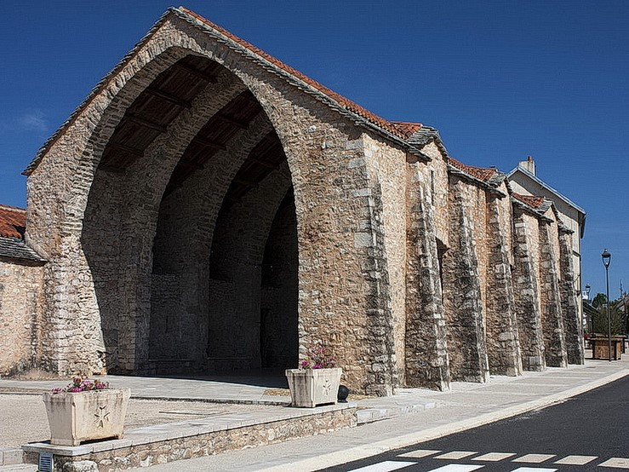
Le relais de poste avait de grands hangars, capable d'abriter les convois entiers et leurs chevaux encore attelés

Slide 7
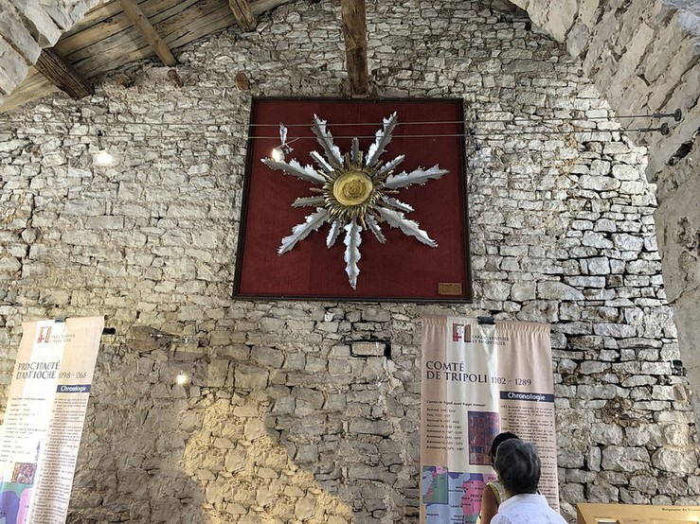
Les templiers chevaliers du temple, ordre religieux et militaire fondé en 1119 à Jérusalem et dissout en 1312 par le pape Clément V. Leur fonction était de protéger les pèlerins se rendant à Jérusalem. Les hospitaliers héritèrent de leur bien.

Slide 8
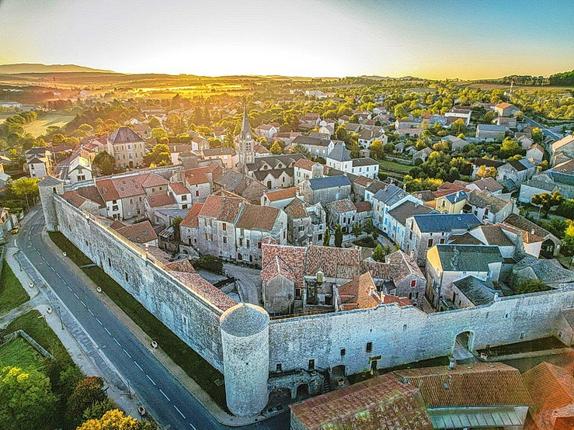
La Cavalerie fut la première cité fortifiée par les Hospitaliers sur le plateau du Larzac.

Slide 9

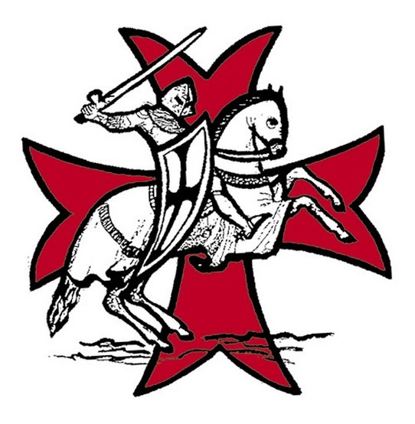
Qui étaient les Templiers et Hospitalier Deux ordres religieux créés au XIIe siècle
le symbole des chevaliers templiers pour protéger les pèlerins et les templiers
la croix de Malte, est le symbole des Hospitaliers
Qui accueillaient et soignaient les pèlerins et les templiers
Leur naissance accompagne le renouveau des pèlerinages après la libération de Jérusalem en 1099.

Slide 10
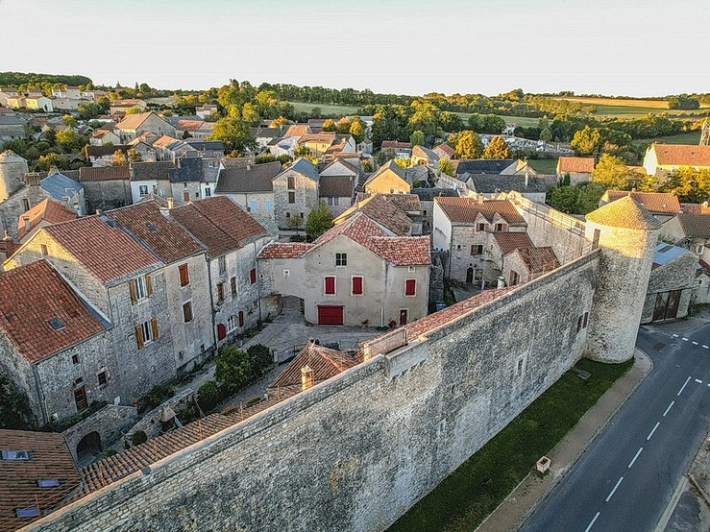
La réhabilitation de ses remparts du XVème siècle, a valu à La Cavalerie d'obtenir en 2009, le premier prix national des Rubans du Patrimoine et la Marianne d'Or.

Slide 11
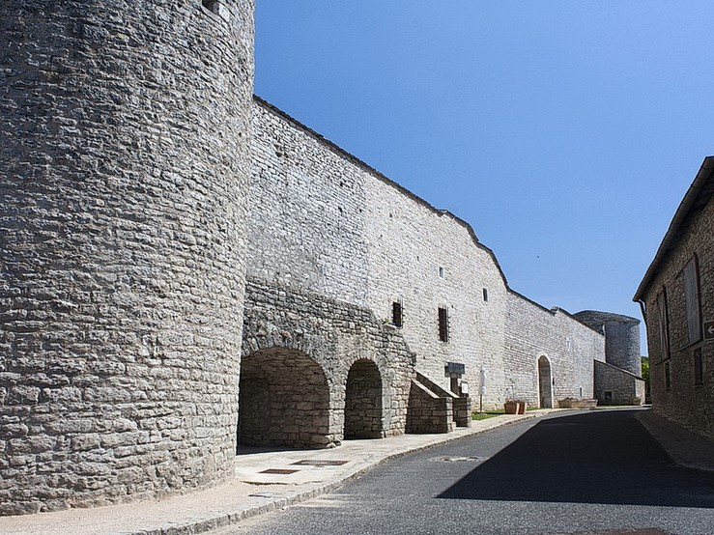
La commanderie de La Cavalerie
La commanderie était constituée par une église et son cimetière, le logis des Chevaliers, une tour carrée et des bâtiments agricoles

Slide 12
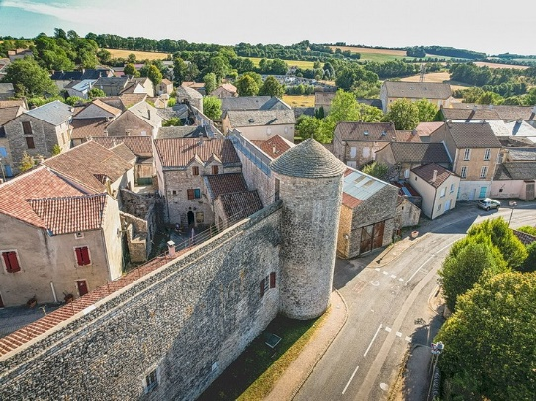
Si le château des Templiers a disparu, les Hospitaliers ont entouré les habitations d'une enceinte à quatre côtés.

Slide 13
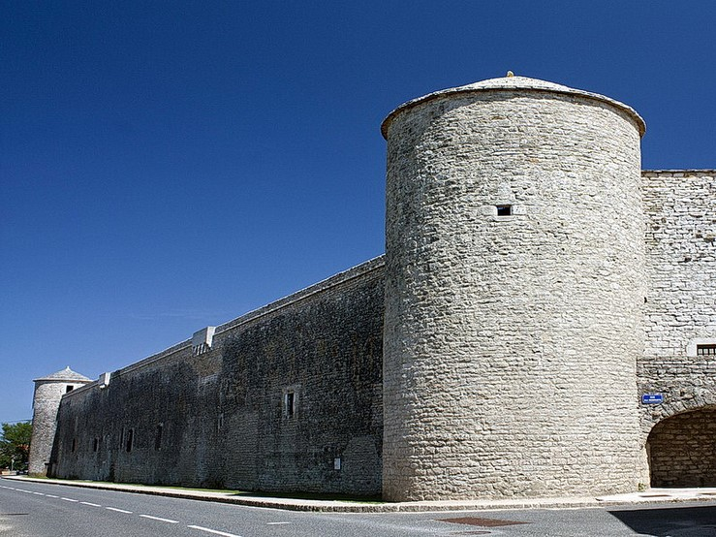
Dans trois angles il y avait une tour, le château occupait le quatrième.

Slide 14
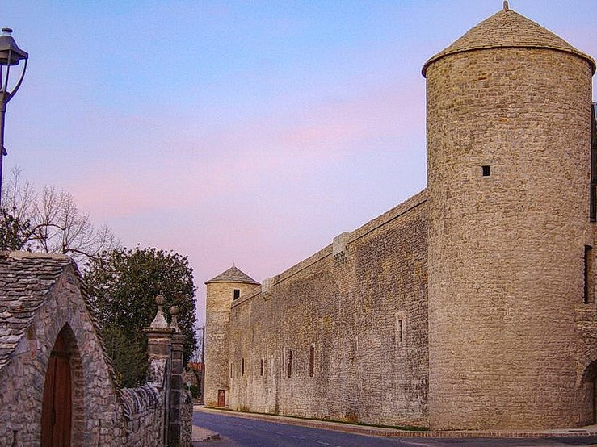
Les maisons les plus anciens à l'intérieur des remparts datent du XVe siècle, époque de la fortification du village.

Slide 15
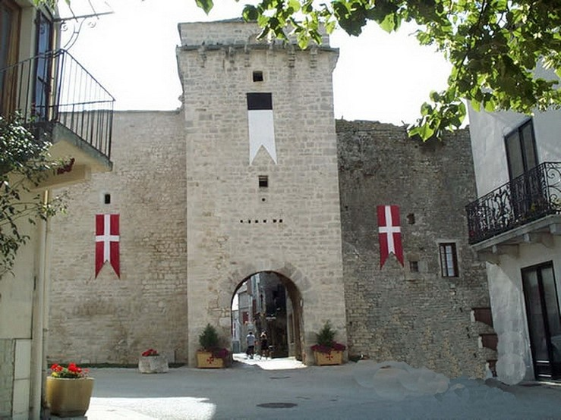
tour-porte, au milieu du flanc est qui contrôle l'entrée dans le bourg.

Slide 16
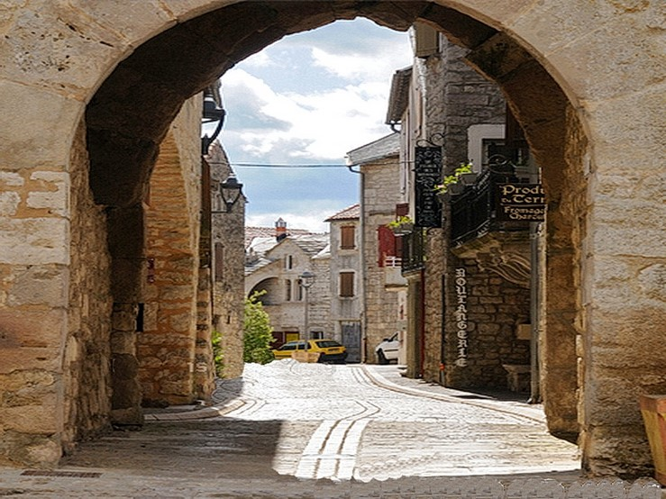
Entrée de la cité hospitalière

Slide 17
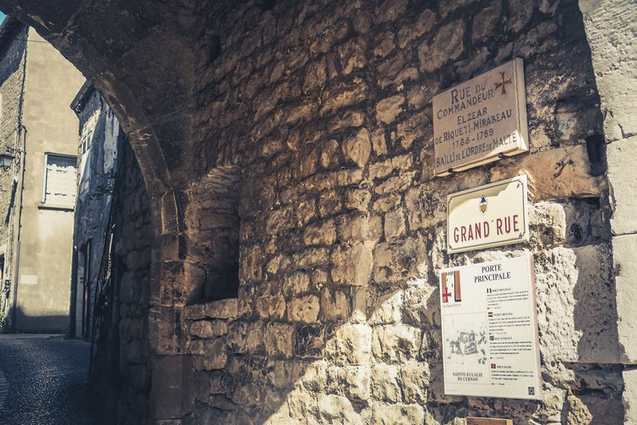
La grand’ rue , est la rue principale de la cité hospitalière, elle conduit au cœur du village jusqu'à la place des Templiers.

Slide 18
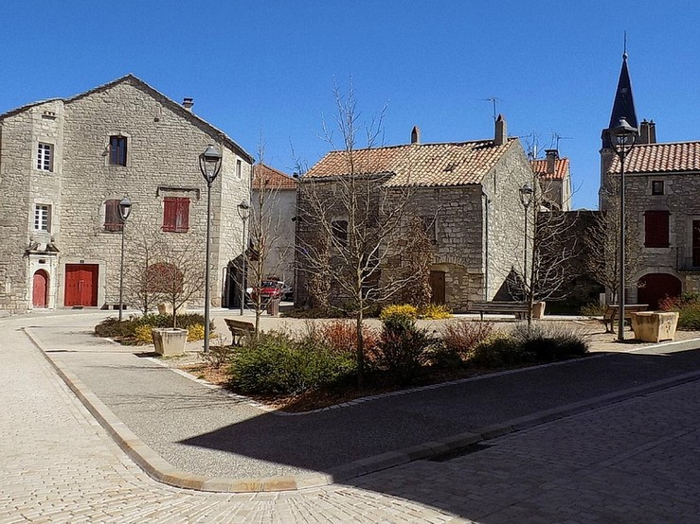
La place des Templiers.

Slide 19
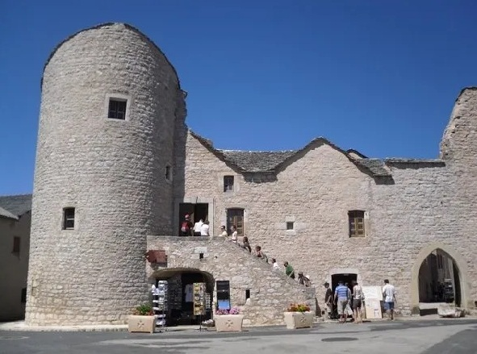
Le Point Accueil organise tout au long de la saison touristique des animations

Slide 20
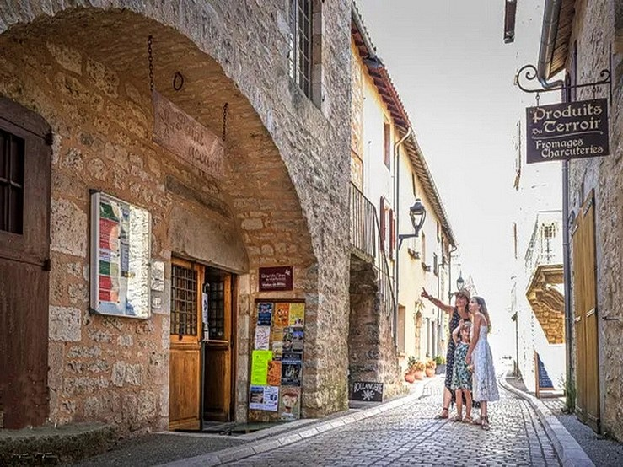
Le Point Accueil

Slide 21
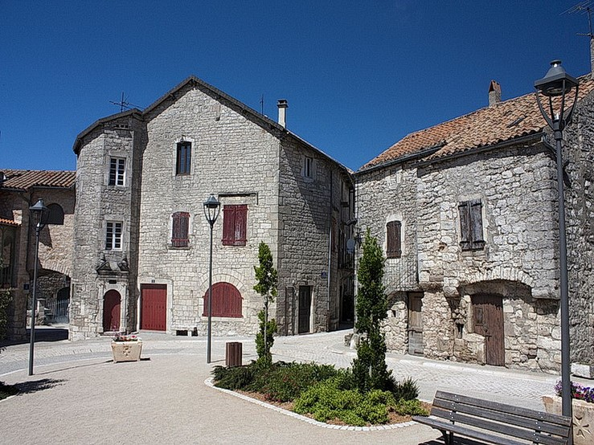
Place des Templiers

Slide 22
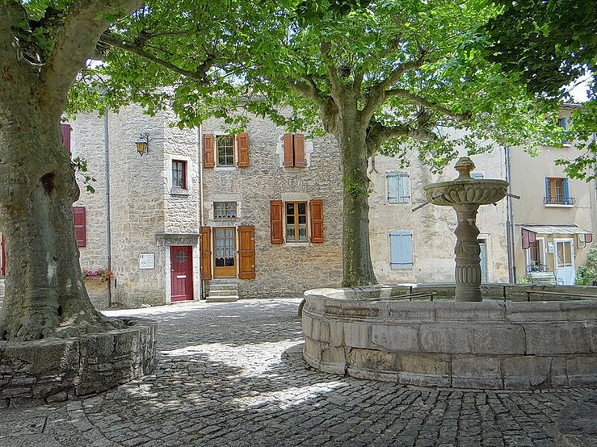
Les maisons les plus anciennes à l'intérieur des remparts et autour de la place des templiers datent du XVe siècle, époque de la fortification du village.

Slide 23
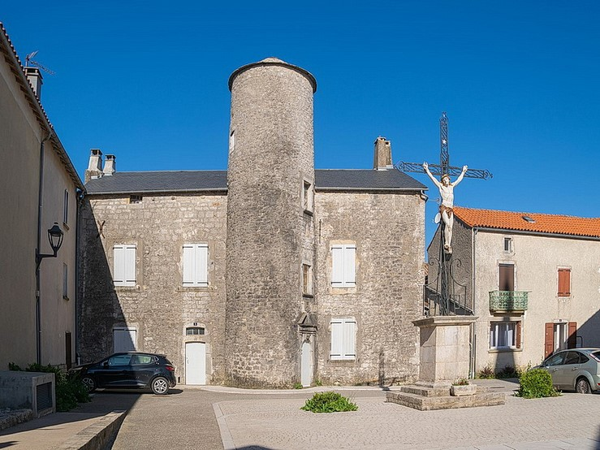
Place des Templiers

Slide 24
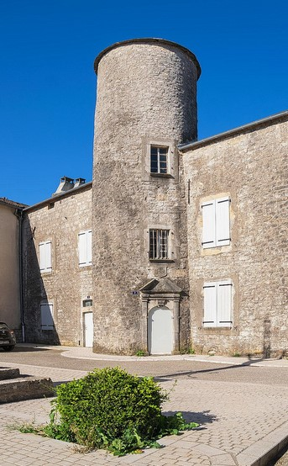
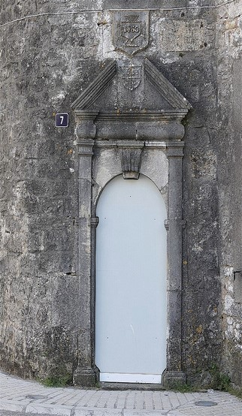
Maison ancienne avec une porte personnalisée

Slide 25
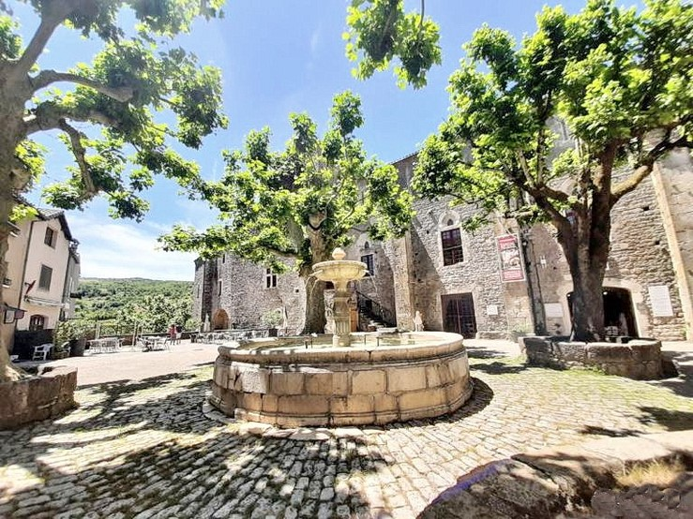
Une belle fontaine au milieu de la place

Slide 26
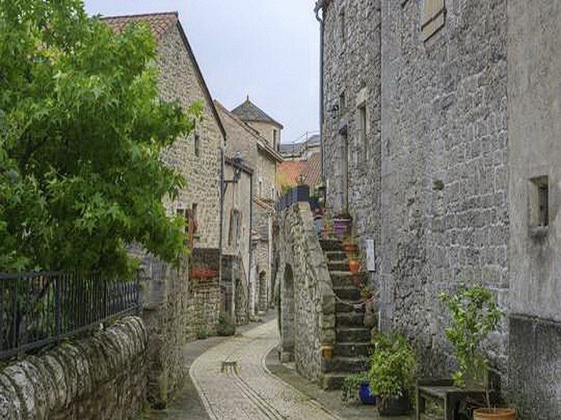
Direction les remparts

Slide 27
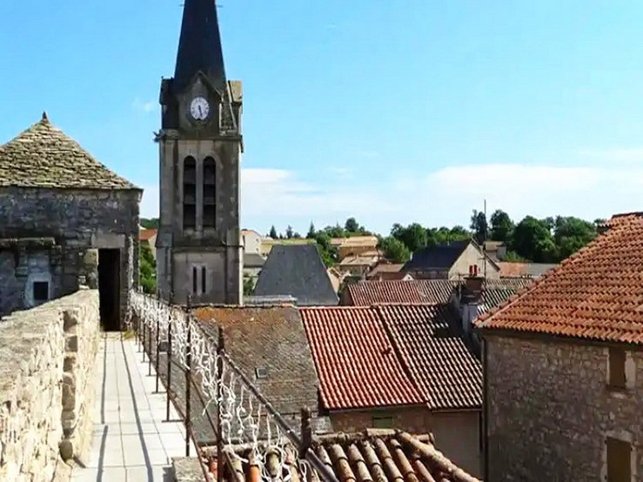
Sur 220 mètres, le chemin de ronde invite le visiteur à prendre de la hauteur pour contempler les fortifications rénovées, et les ruelles de ce village Templier Hospitalier.

Slide 28
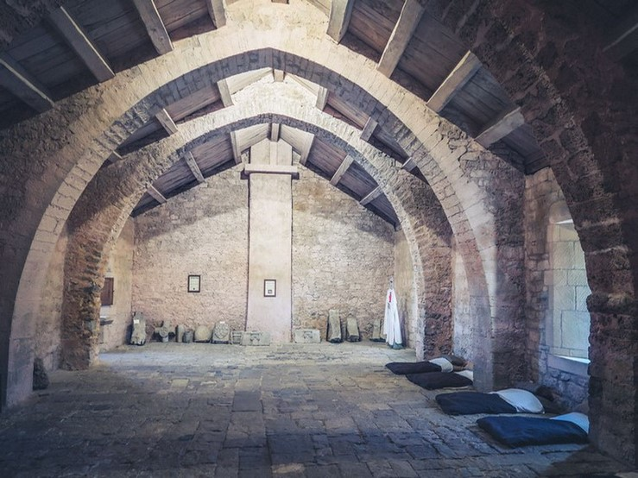
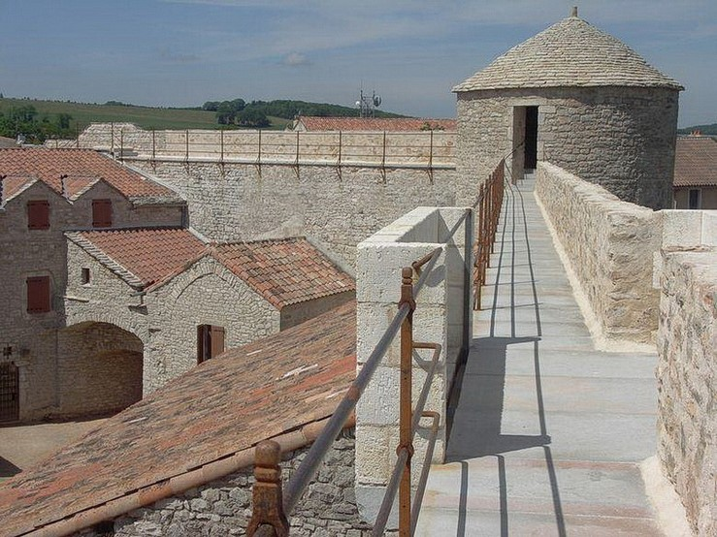
La visite libre des remparts de la Cavalerie passe par la découverte de magnifiques salles voûtées dont une abritant un trésor de l'histoire

Slide 29
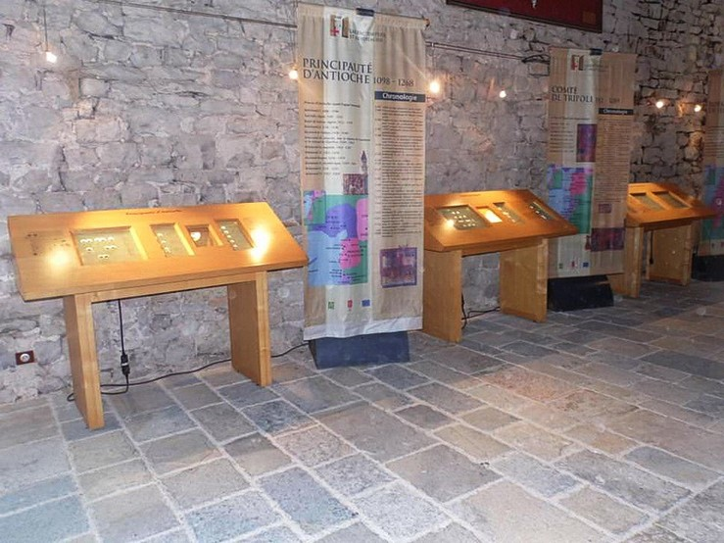
une collection de monnaies anciennes, en or, argent ou cuivre, témoignant des échanges commerciaux à l'époque des Croisades.

Slide 30
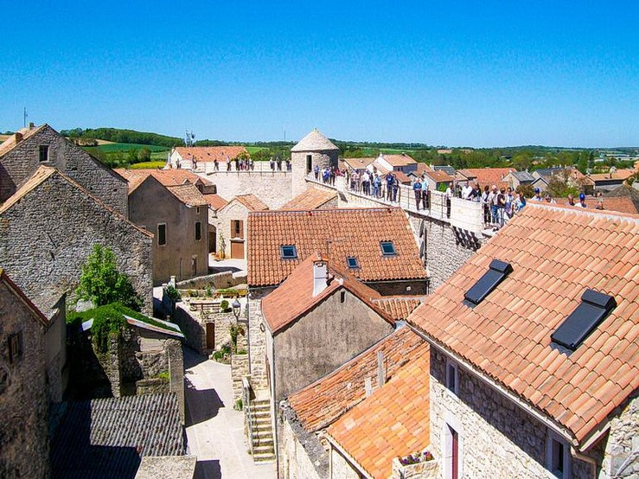
Des bouchons sur le chemin de ronde

Slide 31
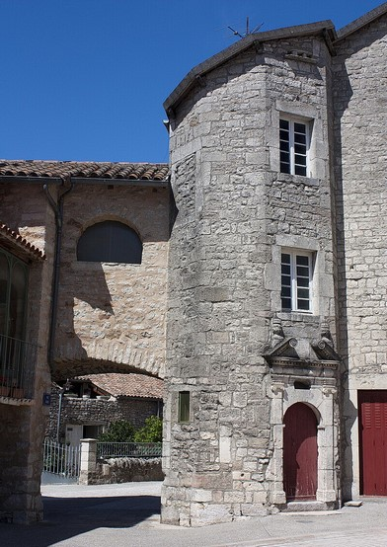
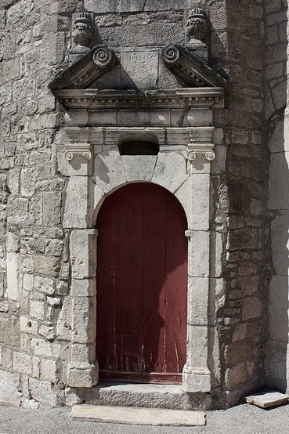
Maison anciennes avec des portes personnalisées

Slide 32
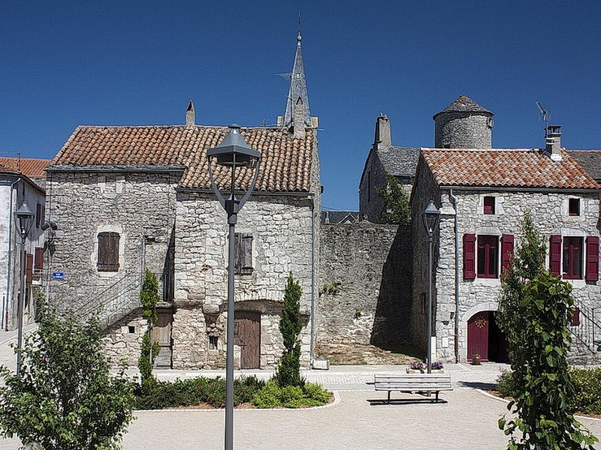

Slide 33
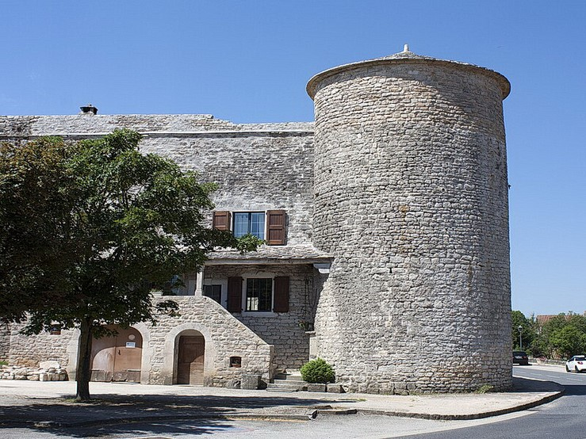

Slide 34
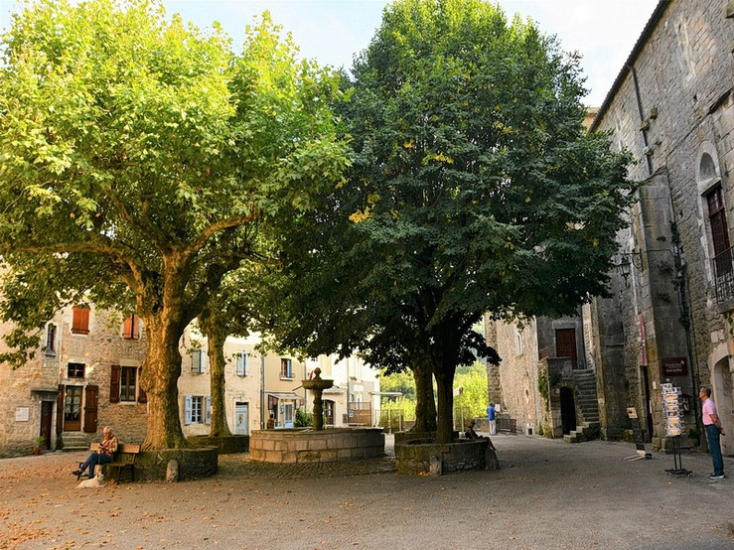

Slide 35
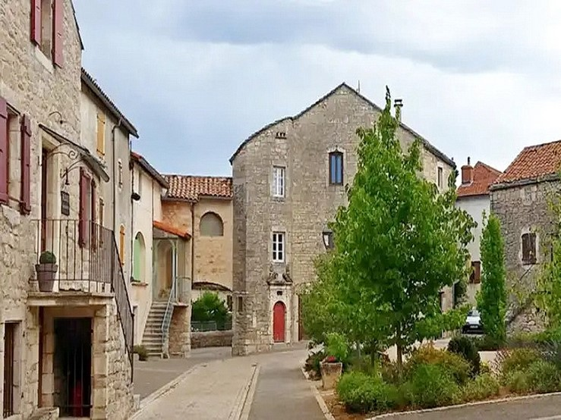

Slide 36
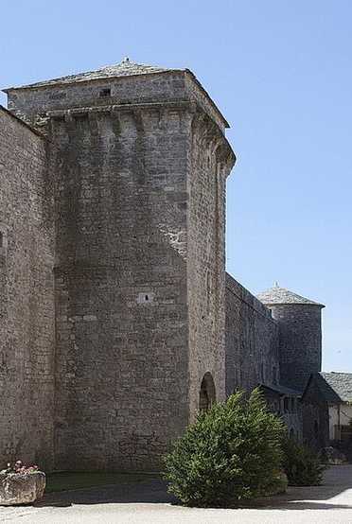
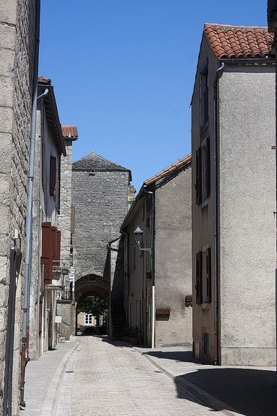

Slide 37
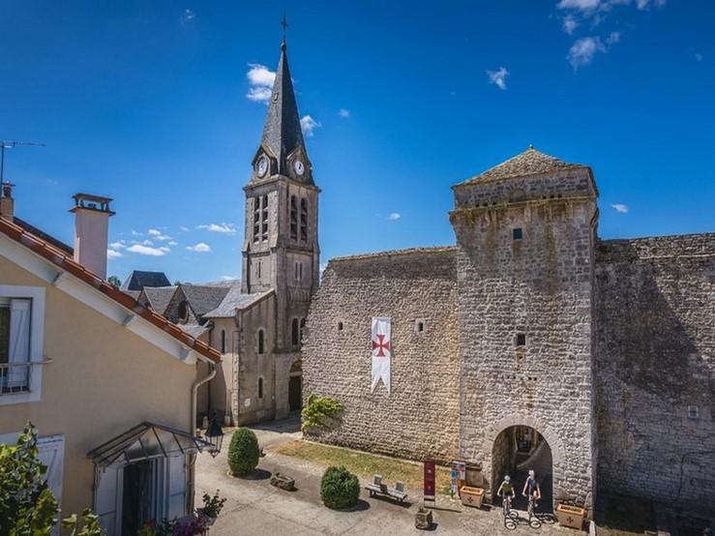
l'église Notre Dame de l'assomption intégrait autrefois les remparts et le château des Templiers détruit pendant la guerre des religions

Slide 38
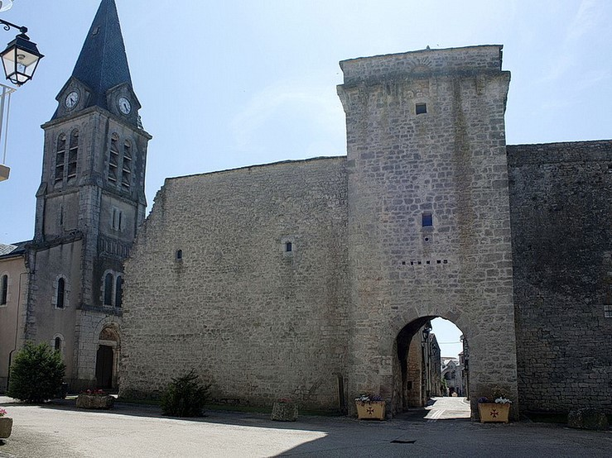
l'étonnante église du XVIIIème siècle dont l'intérieur ressemble à celui des bergeries voûtées, les vestiges de l'église des Templiers sont pieusement conservés.

Slide 39
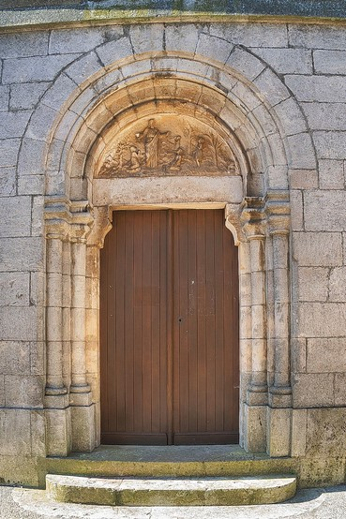


Slide 40
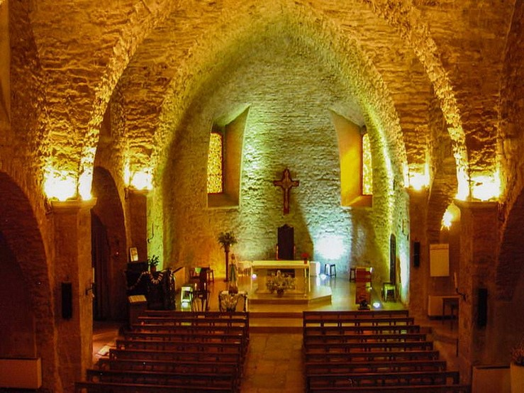
Notre Dame de l'assomption

Slide 41
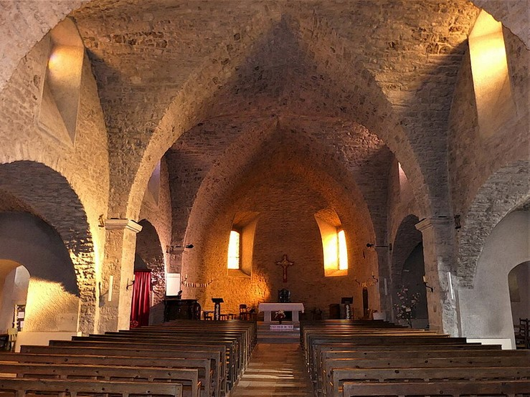
l'intérieur ressemble à celui des bergeries voûtées

Slide 42
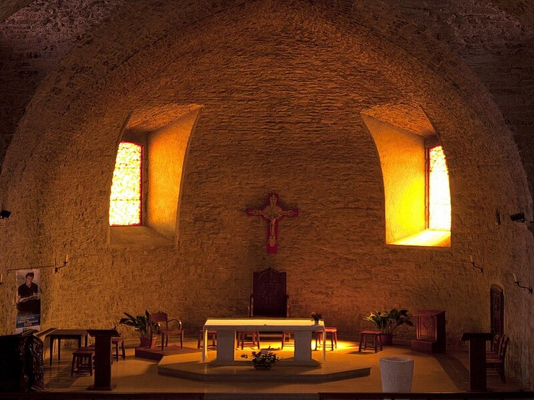
Notre Dame de l'assomption
Le chœur et l’autel

Slide 43
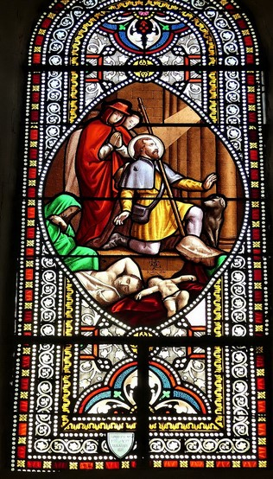
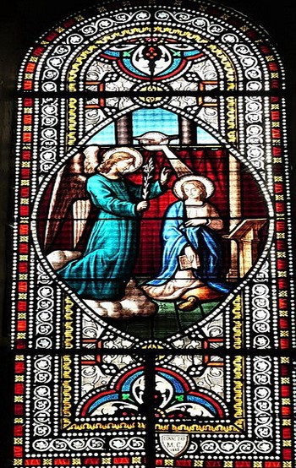

Slide 44
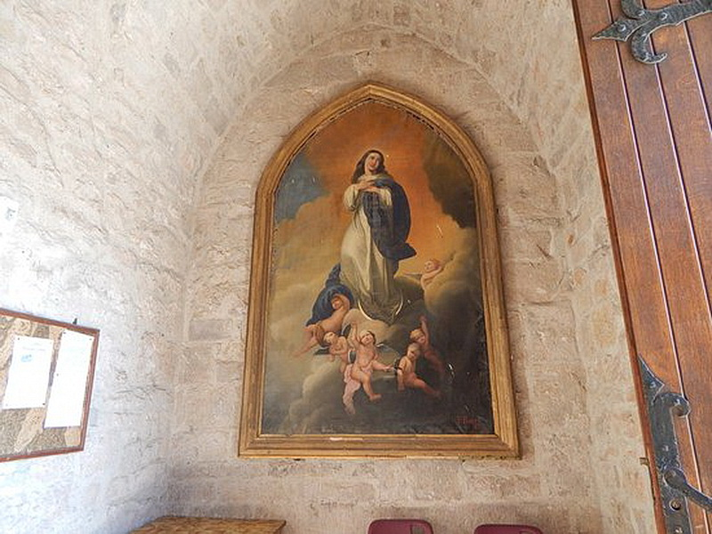

Slide 45

L’arrière de notre dame

Slide 46

La porte du Vigan, l'église Notre-Dame de l'Assomption - Village Templier et Hospitalier la Cavalerie (12è -16è siècles

Slide 47


Slide 48

Auberge restée comme à l’époque des templiers il
est bon de se trouver dans ce lieu fréquenté
jadis par les templiers

Slide 49

Ce village du circuit Larzac Templier et Hospitalier mérite le détour : enceinte fortifiée avec sa porte imposante, maisons du XVIIème siècle, hôtels du XVIIème siècle, église du XVIIIème siècle se dévoilent au fil des vieilles ruelles ou l’empreinte des templiers est partout balade qui vaut le détoure,
Avec mes photos et du net création PapyRi: octobre 2025

